Slide 1
Seminário:
Em Busca do Desenvolvimento Perdido
À la recherche du temps perdu
Fernando de Holanda Barbosa, après Proust

Slide 2
Perguntas propostas pelo professor José Luis Oreiro – JLO:
Por que o Brasil interrompeu de forma permanente o crescimento acelerado depois de 1980?
Quais as medidas necessárias para retornar o crescimento acelerado?

Slide 3
Mecânica do Crescimento
$$g= ∝ \frac{∆K}{K}+ β \frac{∆L}{L}+ γ \frac{∆H}{H}+ \frac{∆PTF}{PTF}$$
G = crescimento do produto per capita
K = estoque de capital
L = mão de obra
H = capital humano
PTF = produtividade total de fatores

Slide 4
Tragédia Brasileira
$$Y_{t}=Y_{0} ( 1=r)^{T}$$
$Y$ = renda per capita
$$Y_{t}=2Y_{0}$$
$$log2=log( 1+r)^{T}$$
$$T= \frac{log2}{log(1+r)} = \frac{0,69 x 100}{r x 100}$$
$$T ≅ \frac{70}{r(\%)}$$
$$r=0,6\% ⟹T ≅116 anos$$
$$r=5,0\% ⟹ ≅14 anos$$

Slide 5
C ⟶i ⟶g
C ⟶i ⟶g
Fundamentos do Crescimento
$$\left\{\begin{aligned}g=g(i, c, geo, sorte…) \\ H\left(i, c, ∝, ……..\right)=0\end{aligned}\right\}$$
i = instituições
c = cultura
geo = geografia
C ⟶ i ⟶ g
a) Acemoglu/Robison: g = g (......)
b) FHB: $H\left( i, c ∝, ….\right)=0$

Slide 6
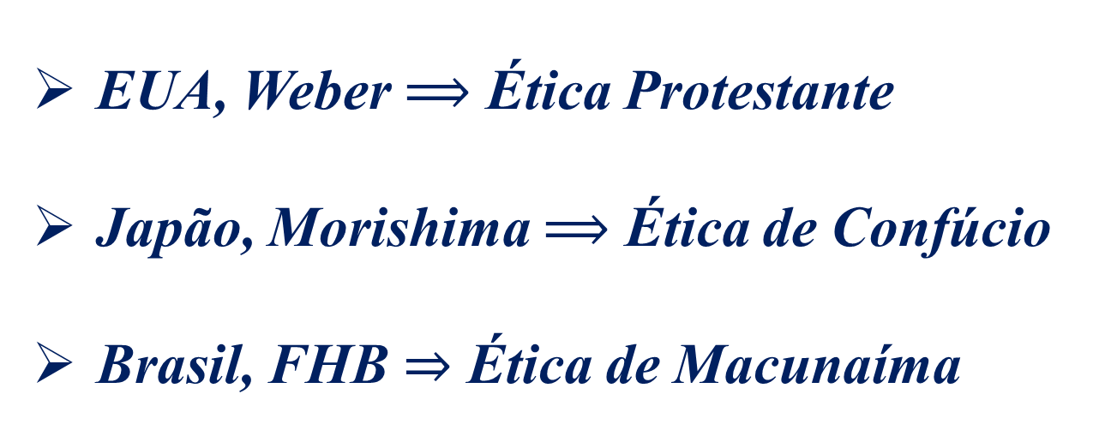
Cultura: Resposta da 1ª Pergunta – JLO
EUA, Weber $⟹$ Ética Protestante
Japão, Morishima $⟹$ Ética de Confúcio
Brasil, FHB $⇒$ Ética de Macunaíma

Slide 7
Método Heurístico
Cultura $⇒$ Grupos $⇒$ Política $⇒$ Instituições Formais
“Culture is a set of beliefs, values, and preferences, capable of affecting, behavior, that are socially ( not genetically) transmitted and that are shared by some subset of society" [Joel Tokyo (2006), A Culture of Growth] .

Slide 8
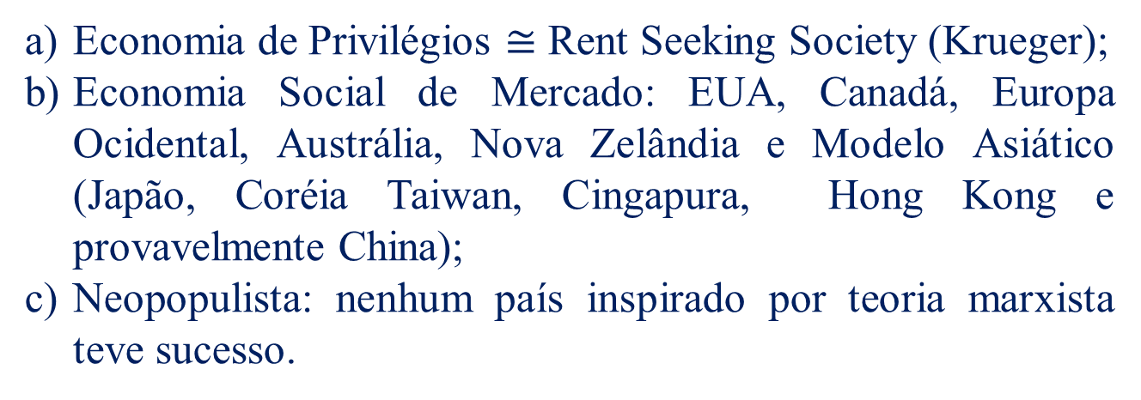
Grupos da Sociedade Brasileira
$$\left\{\begin{aligned}\begin{aligned}Neopopulista (reacionários) \\ Ecomia de Privilégios \left( oportunistas\right)\end{aligned} \\ Economia Social de Mercado (progressistas)\end{aligned}\right\}$$
Economia de Privilégios $≅$ Rent Seeking Society (Krueger);
Economia Social de Mercado: EUA, Canadá, Europa Ocidental, Austrália, Nova Zelândia e Modelo Asiático (Japão, Coréia Taiwan, Cingapura, Hong Kong e provavelmente China);
Neopopulista: nenhum país inspirado por teoria marxista teve sucesso.

Slide 9
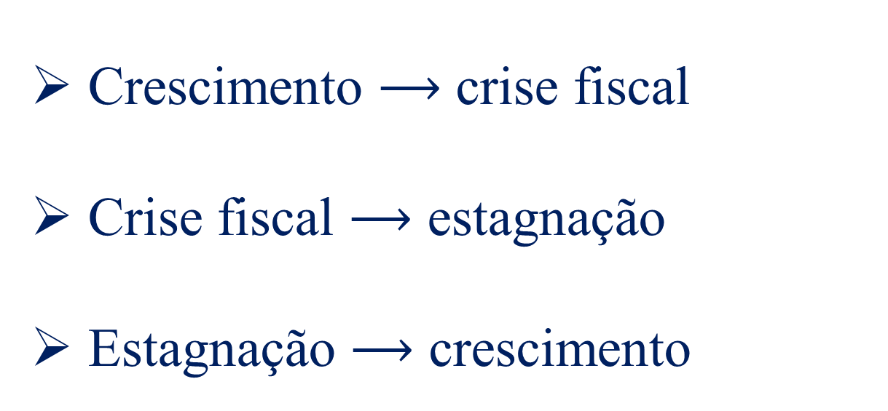
Resultado do Jogo Político desses Grupos
Crescimento $⟶$ crise fiscal
Crise fiscal $⟶$ estagnação
Estagnação $⟶$ crescimento

Slide 10
Acordo Político: Resposta da 2ª Pergunta - JLO
Acordo Político:
Blindagem Fiscal dos Setor Público;
Ausência de Privilégio: A Lei Vale para todos;
Aumento da Taxa de Poupança: limite inferior de 25%
PIB.

